Slide 1


系统思考方法论解析
工程部

Slide 2




Slide 3
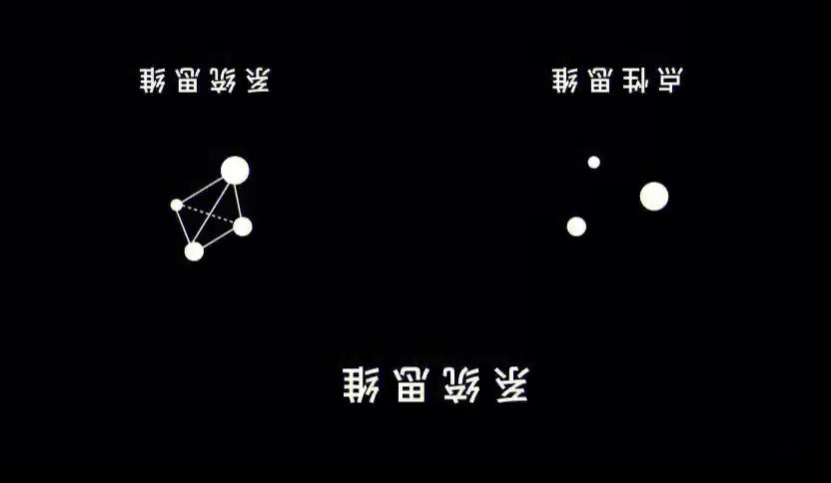

Slide 4

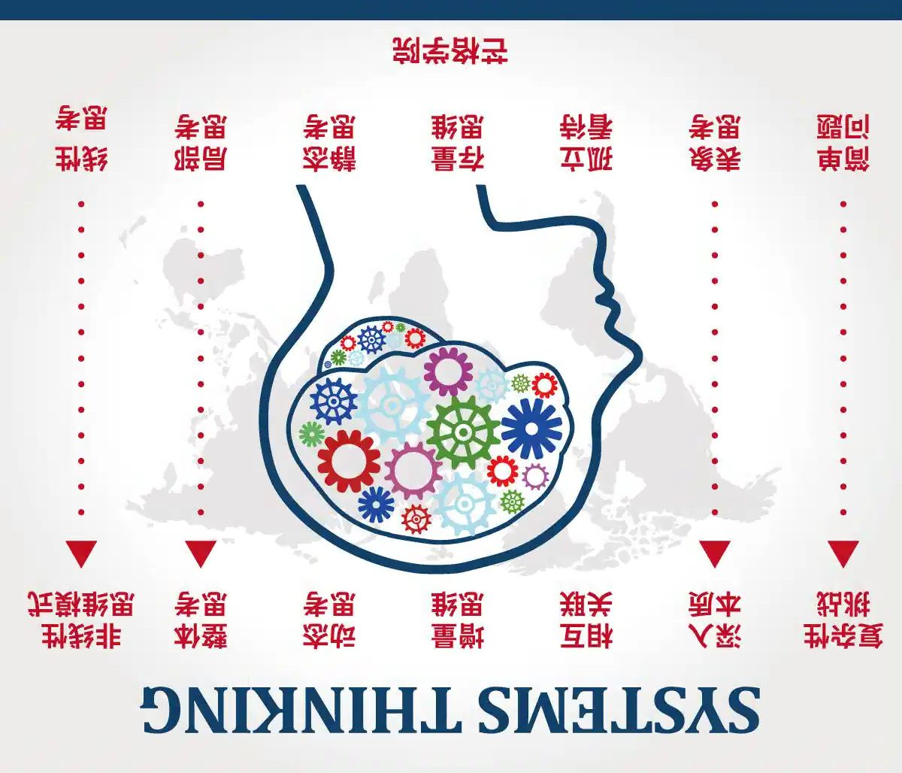

Slide 5

01
系统思考基本概念

Slide 6

概念解释
1
系统思考定义
系统思考是一种分析和解决复杂问题的方法论，它强调从整体视角出发，理解各部分间的相互作用和反馈循环。
关键要素识别
2
在系统思考中，识别系统中的关键要素是基础，这包括确定系统的边界、主要组件及其相互关系。
3
动态交互分析
系统思考重视元素之间的动态交互，通过模拟不同情境下的互动，预测系统行为和潜在变化。
反馈循环理解
4
理解正负反馈循环对于掌握系统稳定性至关重要，正反馈增强变化，而负反馈则维持平衡。

Slide 7
重要性说明
系统思考是一种全面、整体的思维方式，它强调从宏观角度理解和解决问题，对于科技爱好者来说，这是理解复杂技术的关键。
01
在各种复杂领域，系统思考能帮助我们更好地理解问题的本质，预测可能的结果，从而做出更明智的决策。
02
无论是在个人领域、企业发展、国家治理、复杂环境，系统思考都能帮助我们更有效地识别和解决问题，提供解决方案。
系统思考的定义
03

Slide 8
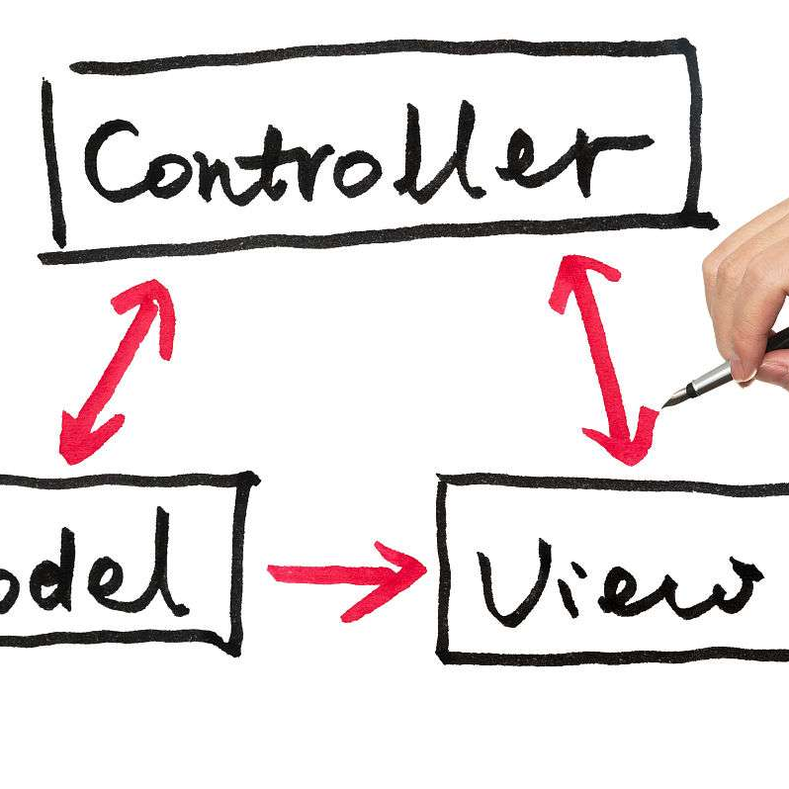
定义与核心特征
整体性
1
系统思维强调将问题视为一个整体，关注系统中各个元素之间的相互关系和影响，而非孤立地分析单个部分。
动态性
2
系统思维注重系统的变化和发展过程，理解系统在不同条件下的响应和适应能力，包括时间上的演变和空间上的分布。
反馈机制
3
通过分析系统中的正反馈和负反馈机制，系统思维能够揭示系统的行为模式，帮助预测和调控系统的稳定性与变化趋势。

Slide 9
系统思维发展历程
早期萌芽
系统思维的雏形可以追溯到古希腊哲学中的整体论思想，强调事物的整体性和关联性。
系统思维作为一种方法论，经历了从简单到复杂、从局部到整体的发展过程，逐渐成为跨学科研究和实践的重要工具。
现代发展
20世纪中叶，随着控制论、信息论和系统论的出现，系统思维逐渐形成了一套完整的理论体系，广泛应用于科学、工程和管理领域。
当代演进
近年来，系统思维与复杂性科学、生态学等学科的融合，进一步拓展了其应用范围，成为解决复杂问题的重要方法论。

Slide 10
跨学科应用价值
  复杂系统建模：系统思维帮助科学家构建复杂系统的模型，揭示系统内部的结构和行为规律，为科学研究提供理论支持。
  跨学科整合：系统思维促进了不同学科之间的交叉融合，推动了跨学科研究的发展，如生物信息学、环境科学等领域。
在科学研究中的应用
  组织管理优化：系统思维帮助管理者从整体角度分析组织的结构和运作机制，优化资源配置，提高组织效率。
  战略决策支持：通过系统思维，管理者能够更好地理解外部环境的变化及其对组织的影响，制定更具前瞻性和适应性的战略决策。
在管理实践中的应用
  课程设计创新：系统思维为教育工作者提供了新的视角，帮助设计更加综合和跨学科的课程体系，培养学生的整体思维能力。
  教学方式改进：通过系统思维，教师能够更好地理解学生的学习过程，优化教学方法，提高教学效果和学生的学习体验。
在教育领域的应用

Slide 11
02
核心组成要素

Slide 12
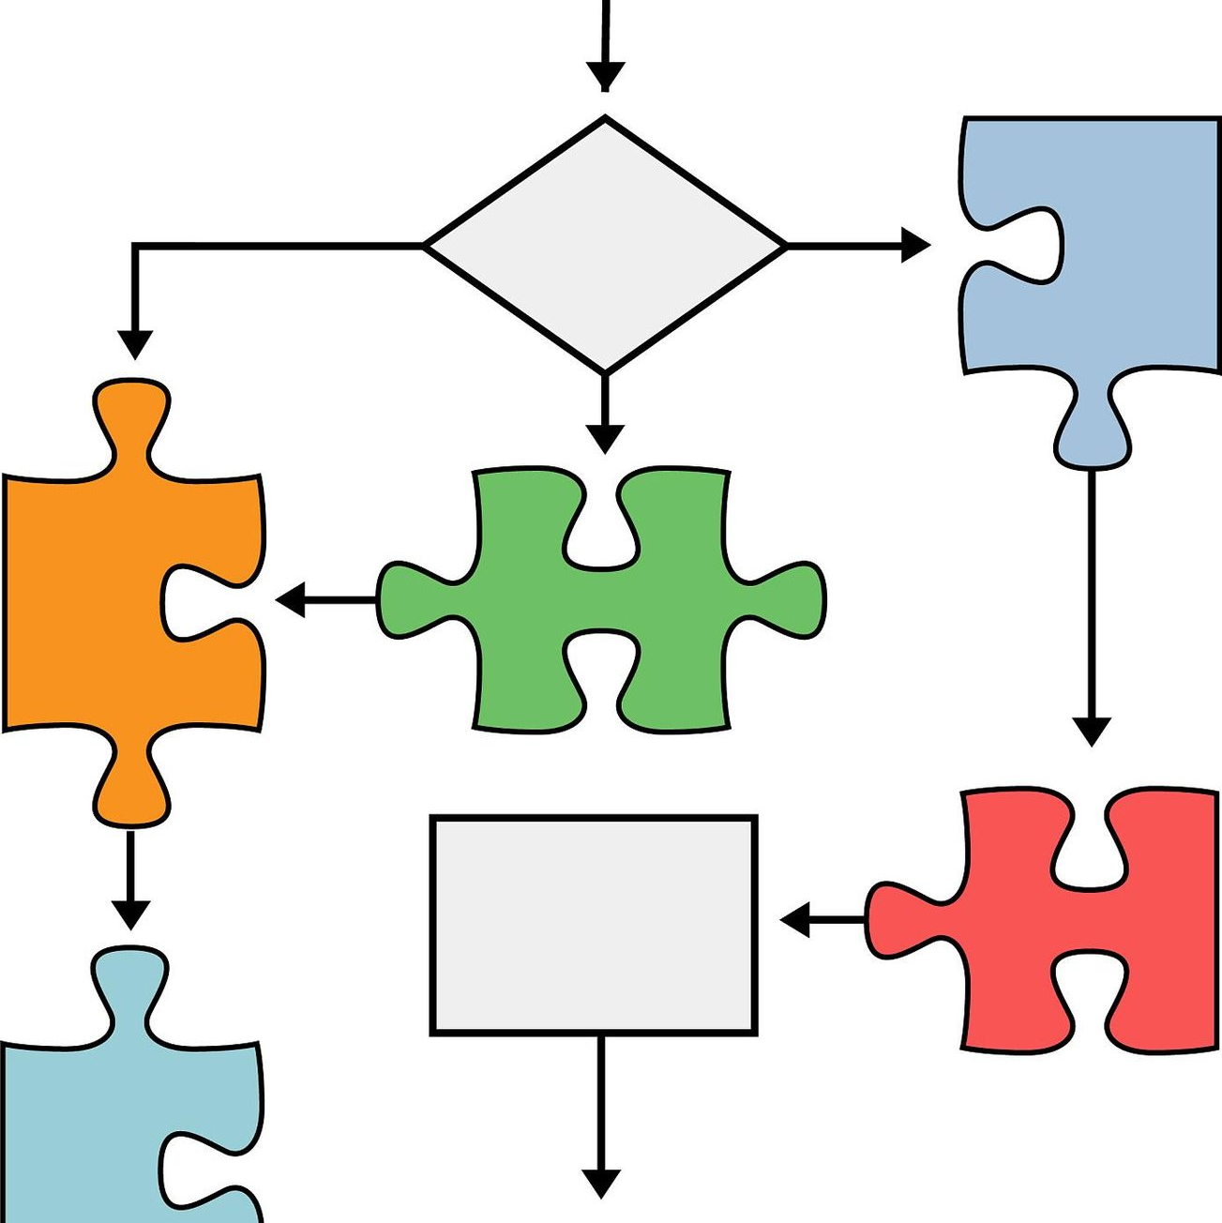
系统边界与要素识别
要素识别的重要性
系统中的要素是构成系统的基本单元，识别关键要素是理解系统运作的基础。通过识别要素，可以明确系统中各部分的角色和功能，为后续分析提供清晰的结构框架。
系统边界的定义
系统边界是区分系统内部与外部环境的明确界限，它决定了哪些因素应纳入分析范围，哪些因素可以忽略。明确系统边界有助于聚焦核心问题，避免分析范围过于宽泛或狭窄。
要素间的关系
要素之间并非孤立存在，而是通过相互作用形成复杂的关系网络。理解这些关系是系统思维的核心，有助于揭示系统内部的运行机制和潜在问题。

Slide 13

反馈机制与动态平衡
反馈机制的类型
1
反馈机制分为正反馈和负反馈。正反馈会放大系统行为，导致系统加速偏离平衡；负反馈则起到调节作用，使系统趋于稳定。理解反馈机制有助于预测系统行为并制定有效的干预策略。
动态平衡的概念
2
动态平衡是指系统在外部环境变化中通过内部调节保持相对稳定的状态。系统思维的动态视角强调系统并非静态，而是不断演化和适应的过程。
反馈环路的应用
3
通过构建反馈环路模型，可以模拟系统的行为模式，识别关键影响因素，并为系统优化提供理论依据。例如，在企业管理中，反馈环路可以帮助管理者理解员工绩效与激励机制之间的关系。

Slide 14
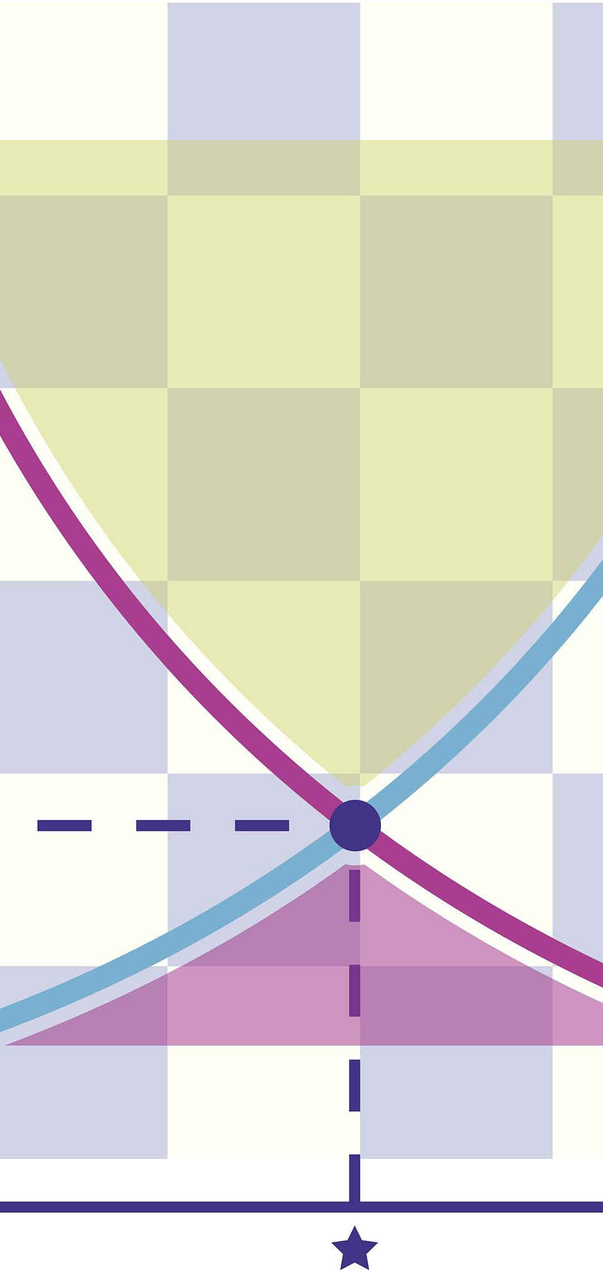
延迟效应与非线性关系
01
延迟效应的定义
延迟效应是指系统中某一因素的变化对另一因素产生影响的时间滞后现象。它可能导致系统行为的复杂性和不可预测性，例如政策实施后的效果可能需要较长时间才能显现。
02
非线性关系的特征
非线性关系是指系统中各要素之间的关系并非简单的比例关系，而是呈现出复杂的变化模式。这种关系可能导致系统行为的突变或临界点，例如生态系统中物种数量的突然崩溃。
03
延迟与非线性关系的结合
延迟效应与非线性关系的结合往往使系统行为更加复杂，需要借助系统动力学等工具进行深入分析。例如，在气候变化研究中，温室气体排放与气候变暖之间的延迟和非线性关系是预测未来气候趋势的关键。

Slide 15
03
方法论框架

Slide 16
系统动力学基础模型
因果关系网络：系统动力学模型的核心在于构建变量间的因果关系网络，通过正负极性因果链揭示系统内部的作用机制，例如人口增长与资源消耗之间的正相关关系，以及资源消耗对人口增长的抑制作用。
反馈回路：模型通过反馈回路体现系统的自组织特性，包括正反馈回路（如资本积累与生产规模扩大）和负反馈回路（如市场供需调节），两者交织形成系统的动态平衡或失衡状态。
变量类型：系统动力学模型包含水平变量（如库存量、人口数）、速率变量（如出生率、出货速率）和辅助变量（如政策参数、市场条件），这些变量共同描述系统的状态变化和行为模式。
时间延迟效应：模型中引入时间延迟变量（如政策实施滞后性），以模拟现实系统中决策与效果之间的时间差，这是导致系统震荡和复杂行为的关键因素。

Slide 17
因果循环图构建方法
变量识别
因果链绘制
首先明确系统中的关键变量，包括水平变量、速率变量和辅助变量，例如在人口系统中识别出生率、死亡率和迁移率等核心变量。
通过箭头连接变量，标明因果关系的极性（正或负），例如出生率对人口数量的正向影响，以及死亡率对人口数量的负向影响。
反馈环闭合
动态平衡分析
将因果链首尾相连，形成闭合的反馈环，例如人口增长导致资源消耗增加，资源消耗加剧又抑制人口增长，形成一个负反馈环。
通过分析反馈环的性质（正反馈或负反馈）和强度，预测系统的动态演化趋势，例如正反馈环可能导致指数增长，而负反馈环则趋向于稳态平衡。

Slide 18
杠杆点识别与干预策略
01
03
关键变量识别
策略设计
02
04
通过敏感性分析识别对系统行为影响最大的变量，例如在环境系统中识别碳排放量为关键变量，因其对气候变化具有显著影响。
干预点选择
针对选定的干预点设计具体的策略，例如通过政策激励减少碳排放，或通过课程改革提升教师培训效果。
效果评估
根据杠杆效应选择最有效的干预点，例如在教育系统中选择教师培训作为干预点，因其对教学质量提升具有显著的杠杆效应。
通过模拟和实验评估干预策略的效果，例如利用系统动力学模型模拟碳排放减少对气候变化的长期影响，或通过试点项目评估课程改革对教学质量的实际提升。

Slide 19
04
分析工具与技术

Slide 20
系统结构图绘制规范
01
02
03
04
元素定义
关系连接
层次划分
反馈机制
在绘制系统结构图时，首先需要明确系统中的各个元素，包括实体、变量、过程和边界，确保每个元素都有清晰的定义和描述，以便后续分析。
系统结构图中的元素需要通过箭头或其他符号进行连接，表示它们之间的因果关系或相互作用，连接线应标注明确的含义，如信息流、物质流或能量流。
复杂的系统结构图应进行层次划分，将系统分解为多个子系统，每个子系统内部再进行详细绘制，以保持图表的清晰性和可读性。
在系统结构图中，必须明确标注出反馈回路，包括正反馈和负反馈，并解释这些反馈机制如何影响系统的整体行为和动态变化。

Slide 21
存量流量模型应用
存量识别
流量控制
在存量流量模型中，首先需要识别系统中的存量（Stock），即系统中积累的变量，如库存、人口或资本，这些存量是系统动态行为的基础。
流量（Flow）是影响存量变化的变量，如进货率、出生率或投资率，在模型中需要明确流量的来源和去向，以及流量如何受到其他变量的控制。
动态平衡
延迟效应
通过存量流量模型，可以分析系统在不同时间点的动态平衡状态，理解存量如何随着流量的变化而增减，以及系统如何达到或偏离平衡状态。
存量流量模型能够揭示系统中的延迟效应，即流量变化对存量影响的滞后现象，这有助于理解系统的响应速度和稳定性问题。

Slide 22
系统模拟仿真工具
01
02
03
04
模型构建
参数调整
情景分析
数据可视化
系统模拟仿真工具允许用户构建复杂的系统模型，通过输入系统的元素、变量和关系，生成系统的动态行为模拟，帮助用户预测系统的未来趋势。
在模拟过程中，用户可以调整系统的参数，如流量速率、反馈强度或延迟时间，观察这些参数变化对系统行为的影响，从而进行优化和决策。
系统模拟仿真工具支持多种情景分析，用户可以设定不同的初始条件或外部干扰，模拟系统在不同情景下的反应，评估系统的韧性和脆弱性。
仿真工具通常提供强大的数据可视化功能，将系统的动态行为以图表、曲线或动画的形式展示，帮助用户更直观地理解系统的复杂性和变化规律。

Slide 23
05
实践应用场景

Slide 24
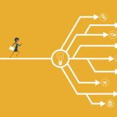
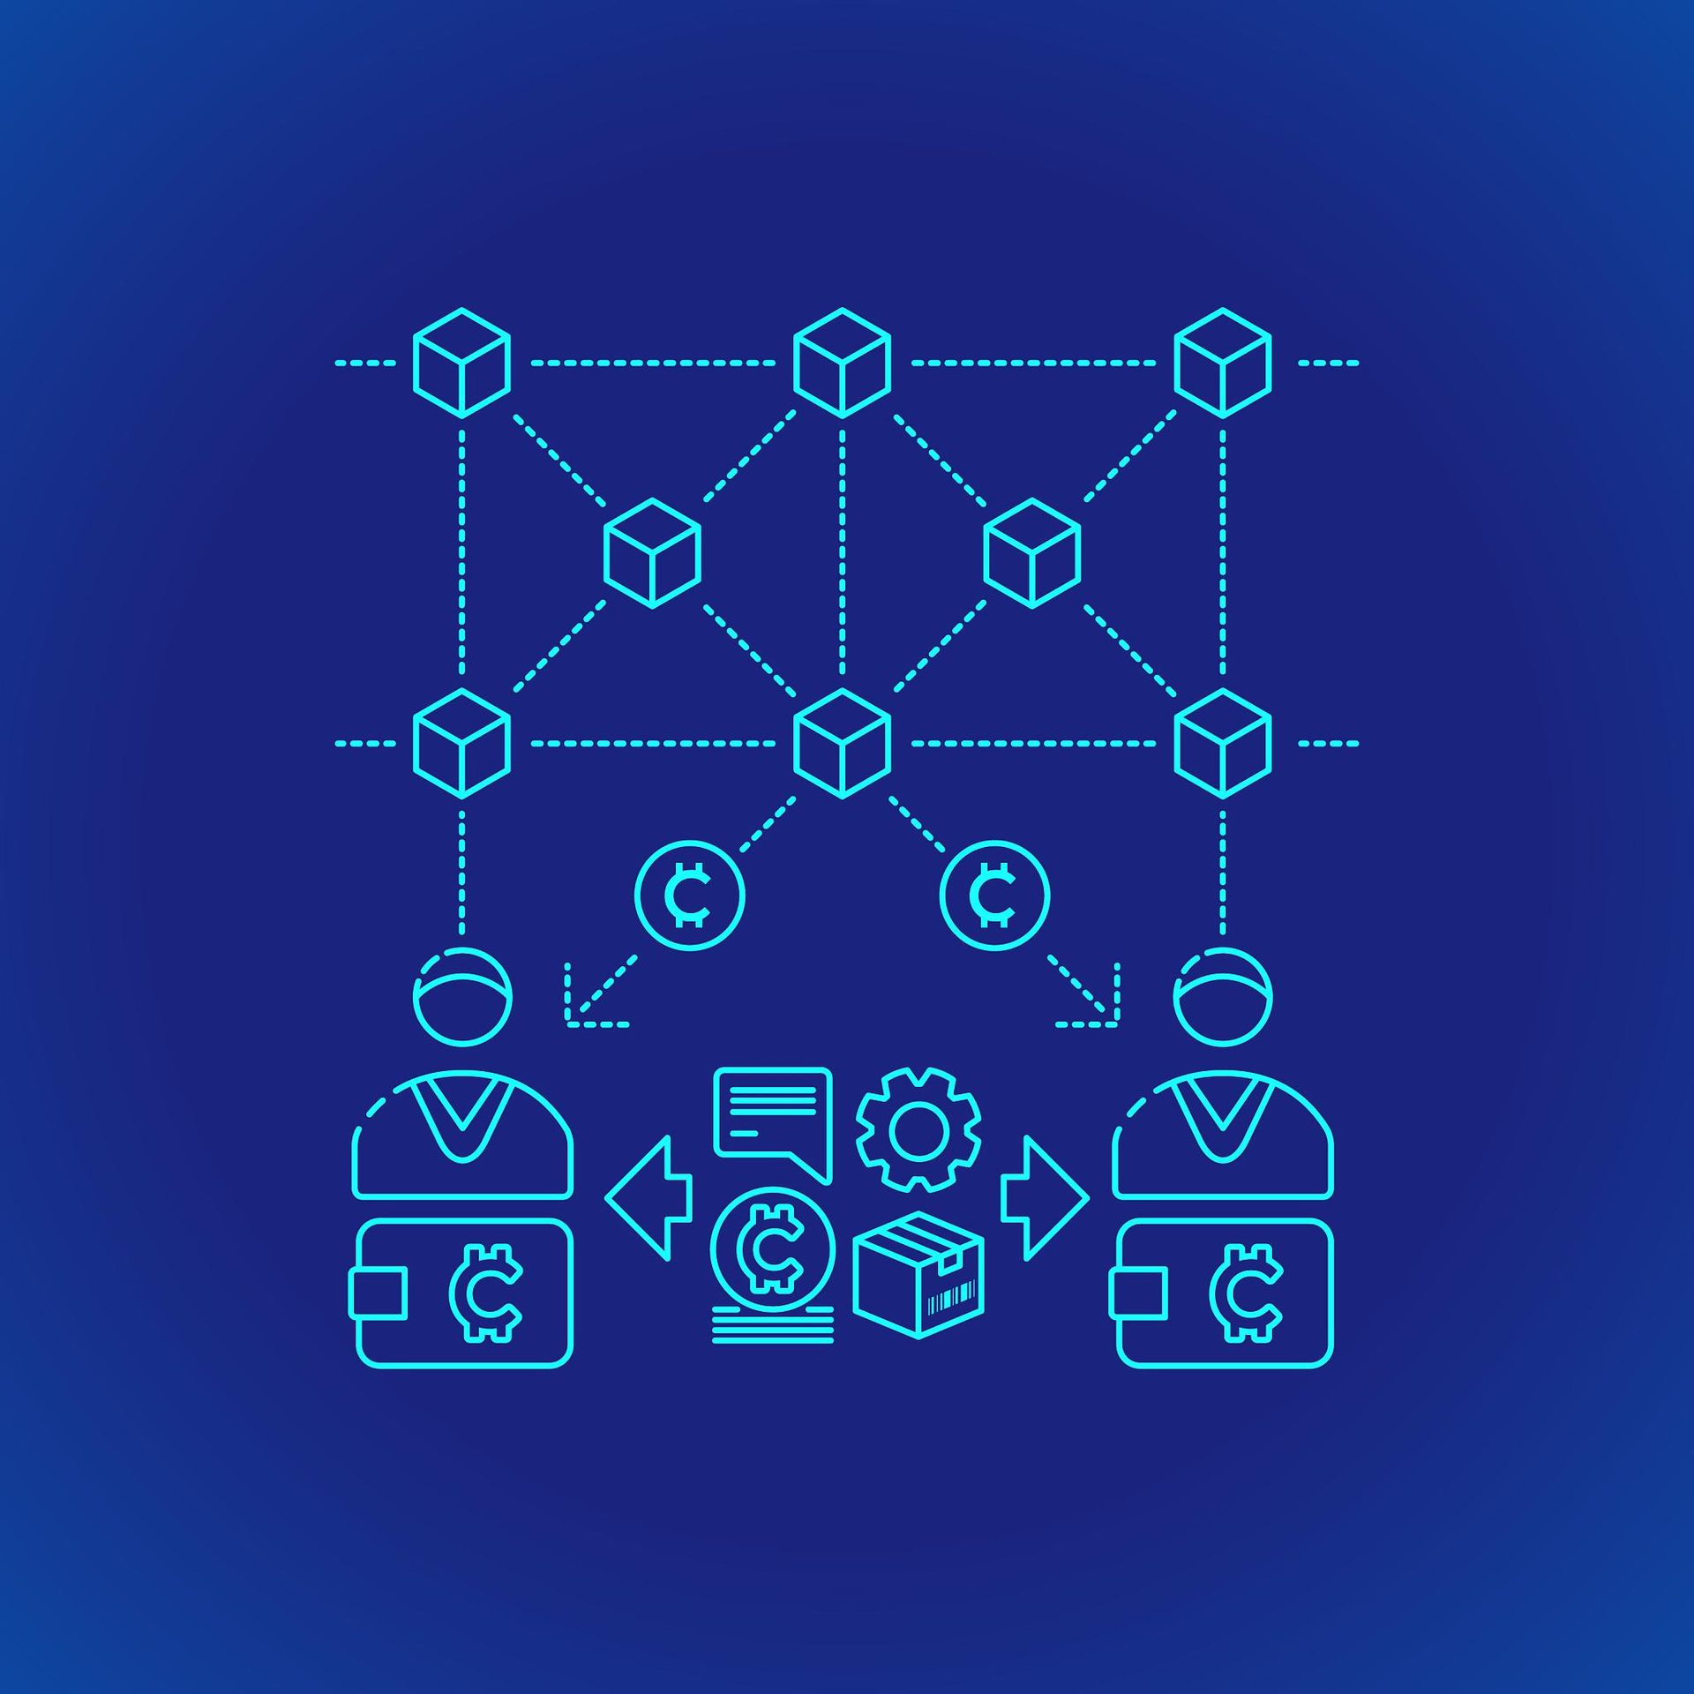

商业决策复杂问题
供应链优化
市场战略制定
组织变革管理
系统思考可分析供应链各环节（采购、生产、物流、库存）的动态关联，识别瓶颈并建立反馈机制，例如通过建立库存预警模型平衡缺货与积压风险。
运用系统基模（如增长极限、转移负担）分析用户增长与资源投入的非线性关系，避免过度依赖短期营销而忽视产品迭代的长期影响。
将企业视为由文化、流程、技术构成的动态系统，通过绘制因果回路图预判薪酬改革可能触发的员工流失与技术骨干保留的博弈关系。

Slide 25

公共政策制定优化
交通拥堵治理
1
构建包含道路容量、公共交通替代率、出行需求弹性等变量的系统动力学模型，评估限行政策与拥堵费征收对居民出行习惯的长期影响。
医疗保障改革
2
分析医疗资源分配、分级诊疗制度与居民就医行为的反馈循环，识别"大医院虹吸效应"的根源在于基层医疗机构能力建设滞后。
扶贫政策设计
3
建立贫困人口教育投入、产业扶持与代际流动的系统关联模型，避免单纯资金补贴导致依赖型贫困的恶性循环。

Slide 26

生态系统治理领域
01
流域综合治理
整合水文循环、农业面源污染与工业排放的交叉影响，通过建立污染物迁移模拟系统协调上下游生态补偿机制。
02
生物多样性保护
分析栖息地碎片化、外来物种入侵与食物链断裂的级联效应，设计保护区网络时需考虑物种迁徙廊道的空间连续性。
03
碳中和路径规划
构建能源结构转型、碳汇能力与经济增长的多维系统模型，揭示单纯植树造林可能掩盖工业减排惰性的隐藏风险。

Slide 27
06
能力培养路径

Slide 28



理论学习资源推荐
经典书籍
学术论文
推荐阅读《系统思考》《第五项修炼》等经典书籍，这些书籍深入浅出地介绍了系统思维的核心概念、方法和工具，能够帮助读者从理论层面建立系统思维的基础框架。
阅读《系统动力学》《复杂系统研究》等领域的学术论文，了解系统思维的最新研究成果和应用案例，能够帮助学习者深入理解系统思维的复杂性和实际应用价值。
在线课程
可以通过Coursera、edX等平台学习“系统思维与动态建模”“复杂系统分析”等课程，这些课程结合理论与实践，提供丰富的案例分析和互动练习，适合不同层次的学习者。

Slide 29

案例分析训练方法
案例库学习
建立系统思维案例库，涵盖交通、环境、企业管理等多个领域，通过分析这些案例中的系统要素、结构和动态关系，训练学习者识别复杂问题的能力。
小组讨论
组织小组讨论，针对特定案例进行头脑风暴，从不同角度分析问题的成因和解决方案，培养学习者的发散思维和协作能力。
专家点评
邀请系统思维领域的专家对案例分析进行点评，帮助学习者发现分析中的盲点和不足，进一步提升分析深度和系统性。

Slide 30
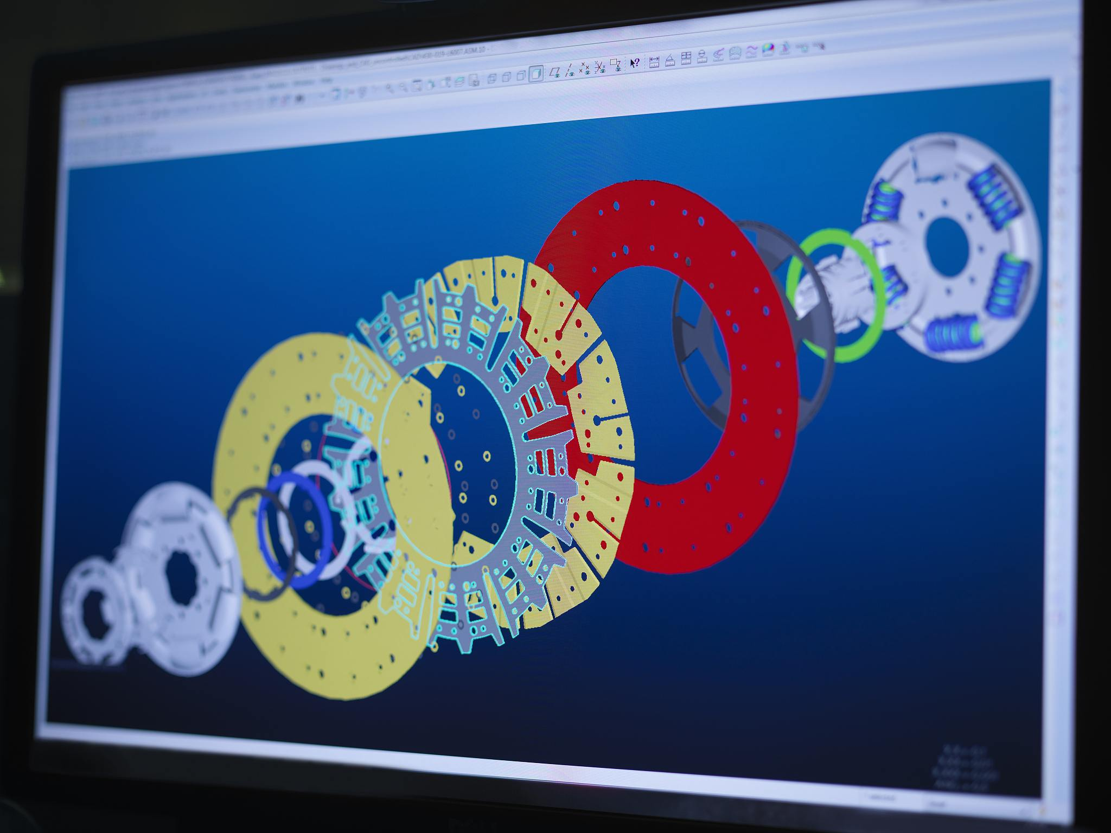
系统建模实践演练
模拟实验
设计模拟实验，例如模拟城市交通系统、供应链管理等，通过调整参数观察系统的变化，训练学习者的动态思维和问题解决能力。
软件工具
使用Vensim、Stella等系统建模软件，通过构建动态模型模拟复杂系统的行为，帮助学习者直观理解系统要素之间的相互作用和反馈机制。
项目实践
参与实际项目，例如企业流程优化、城市规划等，将系统建模方法应用于真实场景，通过实践检验和优化模型，提升学习者的实战能力。

Slide 31
案例
案例背景：某餐厅的顾客流失问题
一家小型餐厅发现最近几个月顾客数量持续下降，导致营业额减少。
餐厅管理者希望通过系统思考的方法找出问题根源并制定解决方案。

Slide 32
系统思考的过程:
识别问题与关键因素：
问题：顾客流失导致营业额下降。
关键因素：包括菜品质量、服务态度、价格、环境舒适度、竞争对手情况等。
绘制因果回路图:
分析各因素之间的相互关系：
菜品质量下降 → 顾客满意度降低 → 顾客流失。
服务态度不佳 → 顾客体验差 → 顾客流失。
竞争对手推出新菜品 → 顾客被吸引 → 顾客流失。
绘制因果回路图，明确这些因素如何相互作用，形成一个动态反馈系统。

Slide 33
寻找高杠杆解:
通过因果回路图分析，发现“菜品质量”和“服务态度”是影响顾客流失的关键因素。
高杠杆解：
提升菜品质量（如定期更新菜单、加强厨师培训）。
改善服务态度（如加强员工服务培训、优化顾客反馈机制）。
制定与实施解决方案
更新菜单，推出新菜品，并定期收集顾客反馈。
组织员工服务培训，提高服务意识和技能。
设立顾客意见箱，及时了解顾客需求。

Slide 34
结果:
短期效果
顾客满意度显著提升，流失率开始下降。
营业额逐步回升，达到危机前的水平。
长期效果
餐厅建立了持续改进机制，通过定期更新菜品和优化服务，维持了顾客的忠诚度。
员工的服务意识和技能得到提升，整体运营效率提高。

Slide 35
总结:
通过这个案例可以看出，系统思考的过程包括：
识别问题与关键因素；
绘制因果回路图，分析动态关系；
寻找高杠杆解；
制定与实施解决方案。
其核心价值在于：
强调整体性，避免局部优化的局限性；
关注动态变化，理解事物之间的相互作用；
提供科学的决策依据，帮助实现更优化的结果。

Slide 36
工作总结 / 工作计划 / 工作汇报
BUSINESS PLAN
感谢您的观看

